Slide 1
Vue 강의자료
Vue 전역 컴포넌트

Slide 2
컴포넌트란?
화면을 구성할 수 있는 블록

Slide 3
전역 컴포넌트란?
어디서든지 사용 가능한 컴포넌트

Slide 4
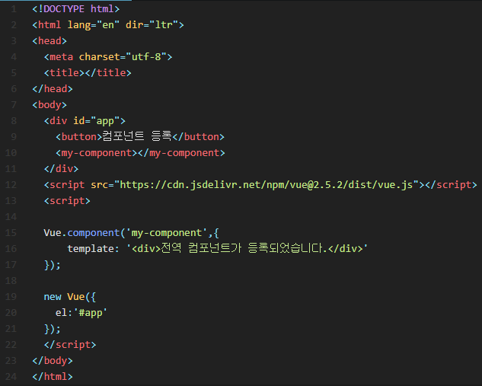
전역 컴포넌트 표시
전역 컴포넌트 등록

Slide 5
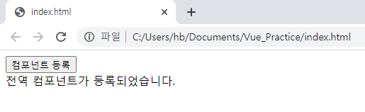

Slide 6
끝

